Slide 1
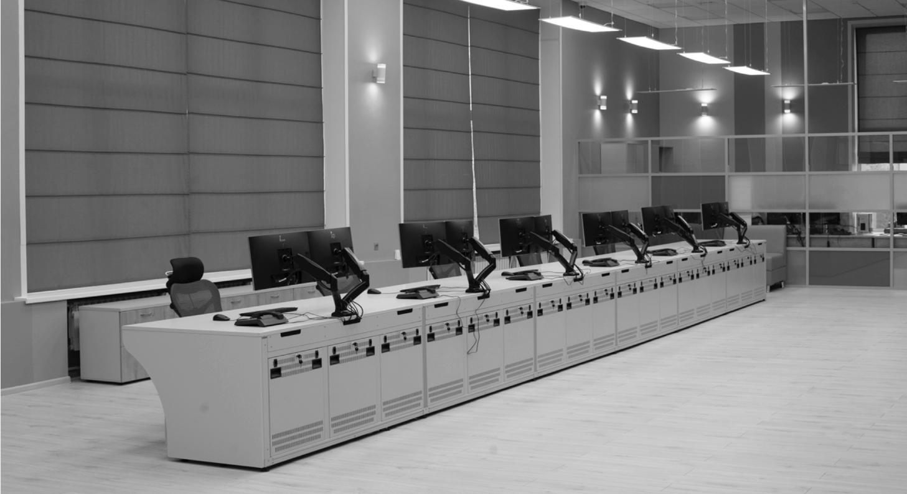

Группа компаний
«Решение»
Профессиональная эргономичная диспетчерская мебель
Произведено в Санкт-Петербурге

Slide 2
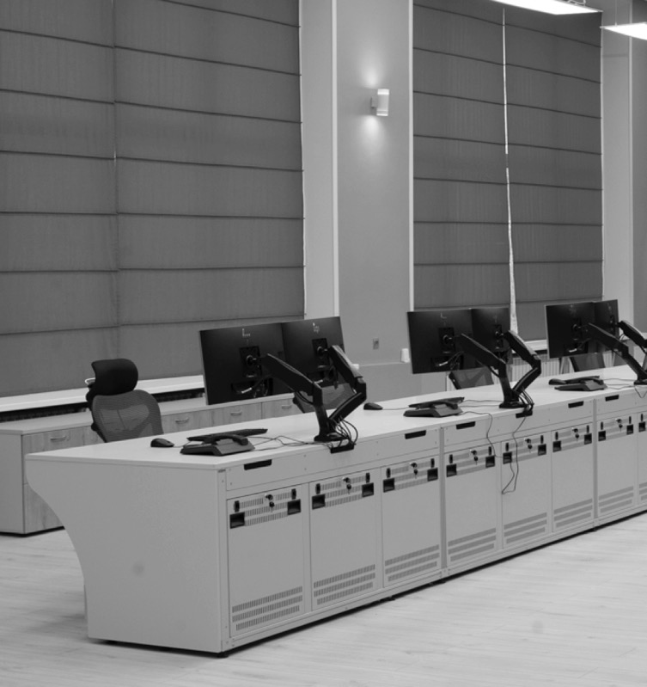

ГК «РЕШЕНИЕ» – группа компаний, которые разрабатывают, производят и реализуют профессиональную диспетчерскую мебель и видеостены
ПРОДУКЦИЯ АРМЕР:
КОМПЬЮТЕРНЫЕ ТЕЛЕЖКИ
ДЛЯ МОБИЛЬНЫХ РАБОЧИХ МЕСТ
ДИСПЕТЧЕРСКИЕ КРЕСЛА
ДИСПЕТЧЕРСКИЕ СТОЛЫ
ПРОФЕССИОНАЛЬНЫЕ КРЕПЛЕНИЯ ДЛЯ ВИДЕОСТЕН, СТАЦИОНАРНЫЕ И МОБИЛЬНЫЕ
НАПОЛЬНЫЕ СЕТЕВЫЕ, СЕРВЕРНЫЕ
И ЭЛЕКТРОТЕХНИЧЕСКИЕ ШКАФЫ И КОРПУСА
АРМЕР – бренд продукции, которую мы создаем

Slide 3
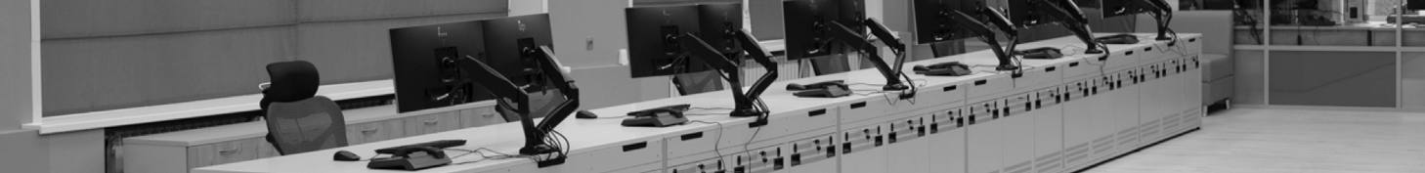





С НАМИ УДОБНО И ВЫГОДНО РАБОТАТЬ
Российское производство
(г. Санкт-Петербург) и независимость
от зарубежных поставщиков
1 день – срок подготовки коммерческого предложения с 3D визуализацией
Работа по любой форме
технического задания
Комплексные решения
- проектирование, производство, поставка, монтаж, наладка
Продукция отвечает самым высоким требованиям мировых стандартов
Выполнение обязательств
в сжатые сроки
Срок службы 25 лет

Slide 4


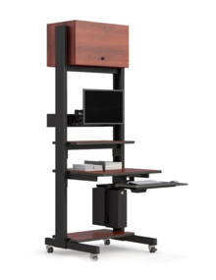
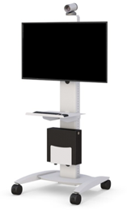
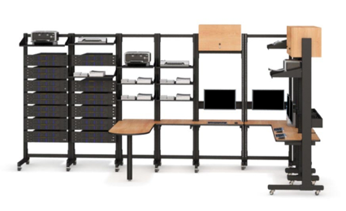
МОБИЛЬНЫЕ РАБОЧИЕ МЕСТА
Мобильные компьютерные стойки
Компьютерные тележки
Мобильные АРМ для серверных
Полный ассортимент
<< Кликабельная кнопка при полноэкранном просмотре
Мобильные конструкции
Мобильные конструкции
Компактные, но полноценные рабочие места
Различные компоновки стоек для крепления оборудования, хранения документов и рабочих мест
Pазличные варианты исполнений и габаритов
Продуманный кабель менеджмент
Возможность регулировки по высоте столешниц и полок

Slide 5




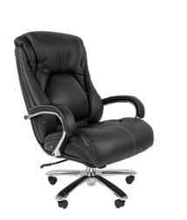
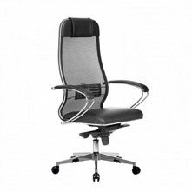
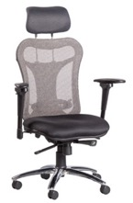
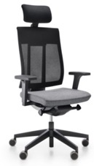
ДИСПЕТЧЕРСКИЕ КРЕСЛА ДЛЯ РАБОТЫ ОПЕРАТОРА 24/7
Отличие от стандартных офисных кресел –
продуманная эргономика для длительной работы и качество используемых материалов.
Полный ассортимент
<< Кликабельная кнопка при полноэкранном просмотре
Эргономичные кресла для комфортной работы в режиме 24/7
Надежная металлическая конструкция и шестиконечная крестовина
Различная допустимая нагрузка – от 120 до 250 кг.
Возможна комплектация проектов с любыми бюджетами.

Slide 6








ПРЕИМУЩЕСТВА ПРОДУКЦИИ АРМЕР
Эргономика в деталях
для работы в режиме 24/7
Модульность конструкций
Продуманный
кабель-менеджмент по всей протяженности столов.
Надежный
и прочный каркас столов из алюминия / стали
Сквозная система с разделением для прокладки силовых
и сигнальных линий
Современные качественные материалы
Многообразие цветовых решений
Возможность брендирования мебели
в соответствии с требованиями бренд-бука заказчика. Использование различных инструментов
– различные материалы и цветовые решения

Slide 7

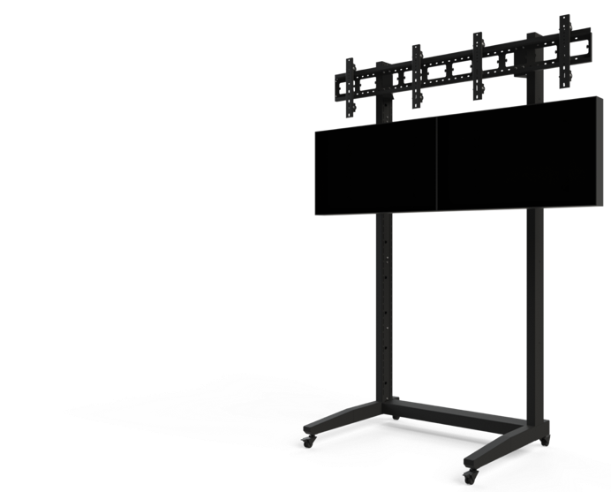
СХЕМА РАБОТЫ С НАМИ
1
ВЫ
Присылаете нам свой запрос
в любом удобном для вас виде (работаем по любой форме ТЗ)
4
СОВМЕСТНО
Заключаем договор
5
МЫ
2
СОВМЕСТНО
С вами корректируем
и согласовываем проект
до мельчайших подробностей
Изготавливаем мебель по вашему заказу
6
МЫ
Производим доставку готовой продукции
3
МЫ
Отправляем в течении дня итоговое ТКП с 3D визуализацией
7
МЫ
Осуществляем монтаж
на объекте, при необходимости
и уникальным артикулом для защиты проекта

Slide 8

СПАСИБО
ЗА ВНИМАНИЕ!
Адрес: Санкт-Петербург,
195273, Пискарёвский пр., д. 150, корп. 2, оф. 314
Телефон: +7 (812) 374-78-74 Эл. почта: mail@arm-r.ru

